Slide 1

LES ARBRES
LA FORET
Fiches de travail traduites de l’allemand: www.lernbiene.de
Screenshots Antenne 2 (envoyé spécial)
https://www.icone-gif.com/gif/nature/arbres/

Slide 2
SOMMAIRE / INHALT
1 Les parties de l’arbre
Les feuilles (création d’un herbier)
2 L’arbre et les saisons
3 Les feuillus (Laubbäume) et les conifères (Nadelbäume)
4 La croissance (das Wachstum) de l’arbre
5 La vie de l’arbre
6 Reconnaître les feuillus
7 Reconnaître les conifères
8 Les découvertes des chercheurs
9 Lapbook « la forêt »
10 Comment se nourrit l’arbre, la photosynthèse

Slide 3

As-tu compris?

Slide 4
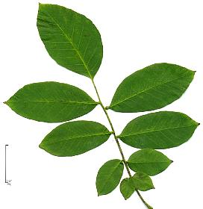
1 feuille composée avec 9 folioles ou 9 feuilles simples ?

Slide 5
Il n’y a pas de bourgeons.
C’est une feuille composée avec 9 folioles.

Slide 6
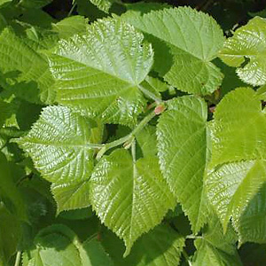
feuille composée ou feuilles simples?

Slide 7
Il y a un bourgeon pour chaque feuille.
Ce sont des feuilles simples.

Slide 8
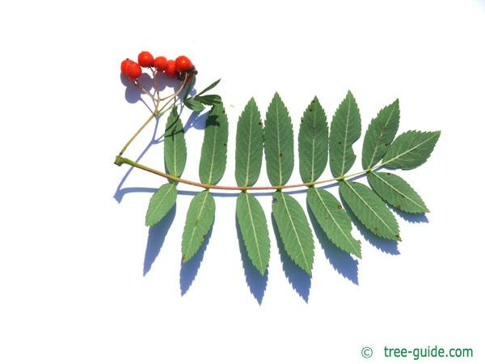
1 feuille composée avec 15 folioles ou 15 feuilles simples ?

Slide 9
Il n’y a pas de bourgeons.
C’est une feuille composée avec 15 folioles.

Slide 10
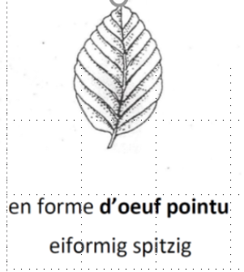
FORME DES FEUILLES
texte traduit de l’allemand et transformé, images : www.lernbienne.de

Slide 11
BORD DES FEUILLES
texte traduit de l’allemand et transformé, images : www.lernbienne.de

Slide 12
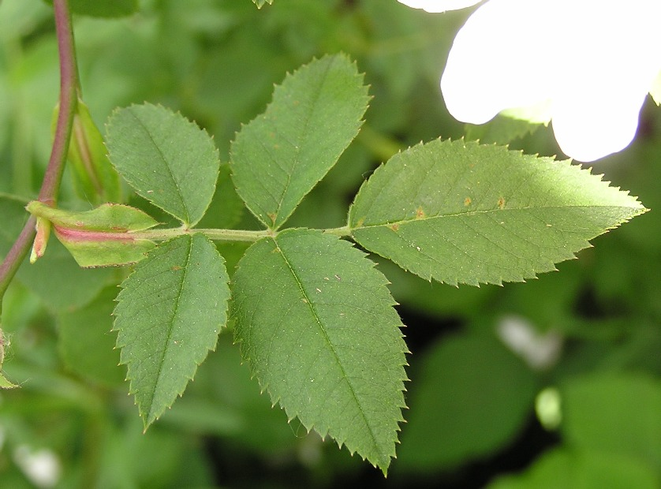
Décrire (beschreiben) une feuille
Feuille composée (gefiedert)
Forme des folioles:
forme d’œuf pointu
eiformig spitzig
Bord des folioles:
denté en scie
gesägt
taken by Michael Becker, CC BY-SA 3.0, https://commons.wikimedia.org/w/index.php?curid=222713

Slide 13
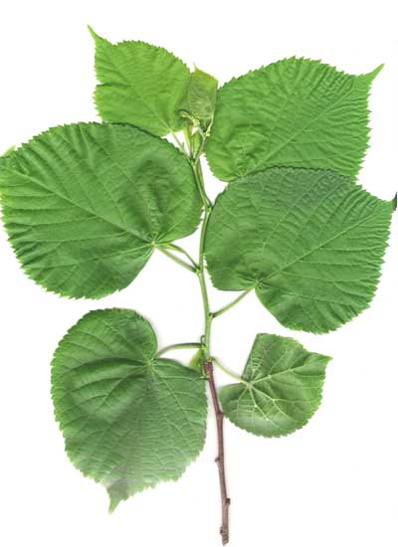
Feuilles simples (ungeteilte Blätter)
Forme des feuilles:
forme de coeur
herzformig
Bord des feuilles:
denté
gezähnt

Slide 14
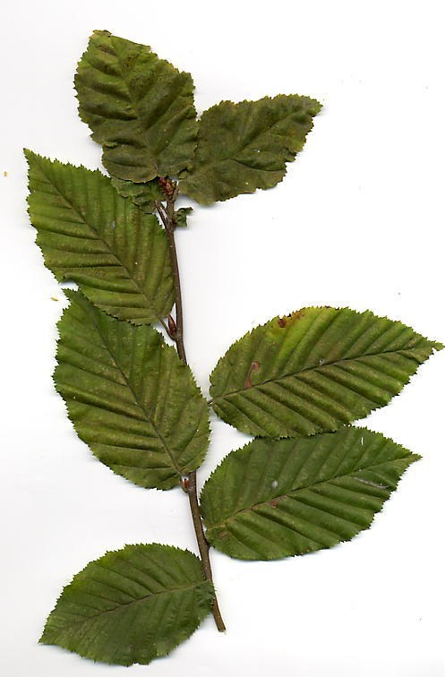
Feuilles simples (ungeteilte Blätter)
Forme des feuilles:
forme d’œuf pointu
Eiformig spitzig
Bord des feuilles:
Denté en scie
gesägt

Slide 15
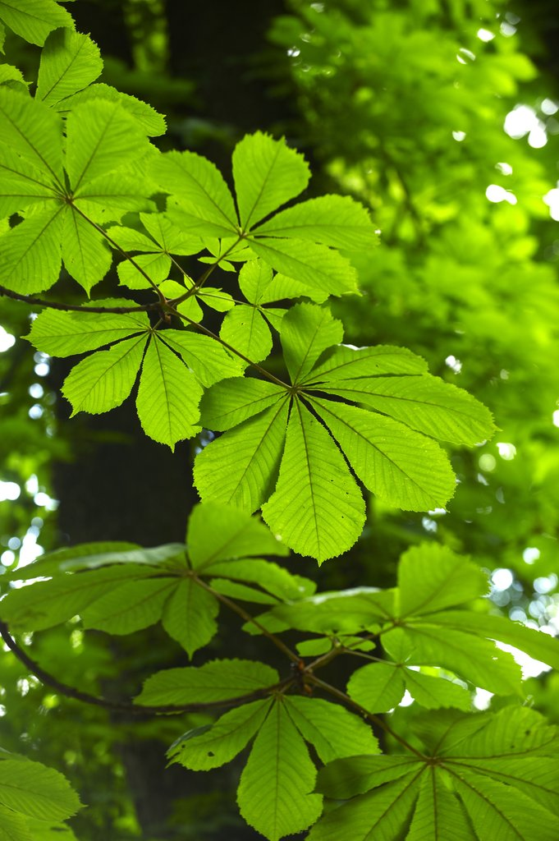
Feuilles composées (gefiederte Blätter)
Forme des feuilles:
Palmées digitées
Handformig gefingert
Bord des feuilles:
Denté en scie
gesägt

